Slide 1


Universidad Autónoma del Estado de México
Facultad de Ciencias Políticas y Sociales
Material Visual para la Unidad de Competencia III de la Unidad de Aprendizaje “Configuración del Mundo Actual” de la Licenciatura en Ciencias Políticas y Administración Pública
Elaborado por: Guillermina Díaz Pérez
Toluca, México, octubre de 2017

Slide 2
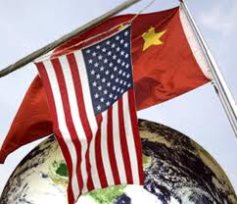
Tema 1 Potencias económicas, políticas y sociales
Condiciones necesarias para que un país pueda ser una gran potencia Kanoussi (2004) :
1. Población y extensión territorial suficientes, con consideración concreta de su posición geopolítica.
2. Fuerza económica, distinguiendo especialmente el nivel de desarrollo de las fuerzas productivas y en particular sus capacidades industrial, agrícola y financiera.

Slide 3
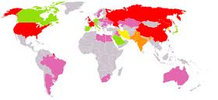
3. Poderío militar.
4. Consenso interno o paz interna
5. Ejercer influencia interna como externa para mantener un cierto nivel de cohesión.

Slide 4
Capacidades: gran potencia
Darle una dirección autónoma efectiva a las actividades del Estado, tanto interna como externamente.
Ser cabeza y guía de su sistema de alianzas y de pactos para formar un bloque de poder.
Ejercer la necesaria presión política para hacer que los aliados cumplan con los pactos balance de poder favorable a la gran potencia
Influir sobre otros estados que no estén dentro de su zona de influencia

Slide 5
Económicas. G7
Militares. Estados Unidos de Norte América, China, Pakistán, Irak, Francia, Rusia, Israel, India y Corea del Norte
Culturales ¿?
Tipos de Potencias

Slide 6
Tema 2 Globalización, Globalidad y Globalismo.
Globalización.
Proceso países del mundo son incorporados a una única sociedad mundial o global, con la ausencia de Estado mundial

Slide 7
Tema 2 Globalización, Globalidad y Globalismo.
Globalización.
“Intensificación de las relaciones sociales en la escala mundial que ligan localiades distantes de tal manera que los acontecimientos de cada lugar son modelados por eventos que ocurren a muchas millas de distancia y viceversa (…) lo que ocurre en una vecindad local tiende a ser influido por factores tales como el dinero mundial y los mercados de bienes, que operan en una distancia indefinida de la vecindad en cuestión” (Giddens,1989)

Slide 8
Esta interdependencia no implica beneficio mutuo
Economía
- Mercado de capitales mundial (mercado único, mercado continuo)
- Multinacionales
- Comercio local pierde importancia
- Inversión en el extranjero

Slide 9

Cultura
- Pocas agencias de noticias controlan casi la totalidad de producción y distribución de noticias
- Pocas empresas discográficas, editoriales, cinematográfica que producen para el mundo.
-Telecomunicaciones rompen fronteras
- Idioma inglés
- Cultura planetaria

Slide 10
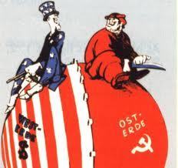
Político-Militar
Quiebra del mundo bipolar

Slide 11
Globalismo
Exige de los estados una serie de reformas económicas y políticas

Slide 12
Globalismo
Políticas favorables expansión.
Reducción volumen del Estado.
Privatización empresas sector público.
Desregulación actividad económica.

Slide 13
Globalismo
Apertura de los mercados y fronteras tanto a productos como a capitales.
Moneda fuerte.
Control de inflación.
Desinterés por el desempleo.

Slide 14
Globalidad
Significa que hace ya bastante tiempo que vivimos en una sociedad mundial.
Ningún país ni grupo puede vivir al margen de los demás.
Nada cuanto ocurra en el planeta, podrá ser un suceso localmente delimitado, todos los descubrimientos, victorias y catástrofes afectaran a todo el mundo.

Slide 15
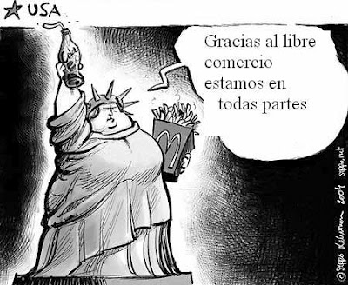
Tema 3. Formas de Integración Económica
Para participar en la globalización es indispensable la liberalización de los mercados nacionales y mundiales:“el libre comercio producirá el mejor resultado para el bienestar humano”.

Slide 16
Tema 3. Formas de Integración Económica
El proceso de interdependencia de la globalización económica ha determinado formas de integración económica (Cfr. Tamames, 1994: 13).
Preferencias aduaneras,
Zonas de libre comercio,
Uniones aduaneras
Uniones económicas

Slide 17
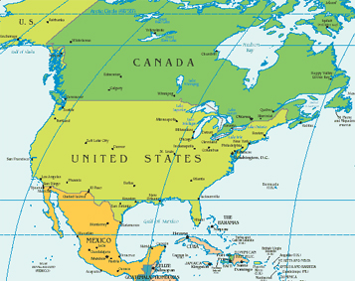
Tema 4. Bloques Económicos
Tratado de Libre Comercio de América del Norte TLCAN
El Tratado de Libre Comercio de América del Norte es una zona de libre comercio, que implica “un contrato mediante el cual los países se comprometen a eliminar obstáculos arancelarios y no arancelarios para fomentar el intercambio comercial y establecer mecanismos para dirimir las controversias de orden mercantil” (Rubio, 1992: 27).

Slide 18

Oposición al Tratado de Libre Comercio de América del Norte.
Iglesia Católica
“El TLC ha sido negociado por las cúpulas gubernamentales que representan los intereses de las grandes corporaciones de la pequeña y mediana industrias. No se recogieron los intereses de los pueblos en los tres países”

Slide 19
Oposición al Tratado de Libre Comercio de América del Norte.
Partido de la Revolución Democrática (PRD): Cuauhtémoc Cárdenas
“Iniciativa Continental de Desarrollo y Comercio, en la que apunta un reto para las poblaciones de los tres países: preparar el futuro creando un marco de auténtica cooperación continental” (Reyes, 1991: 1).
1991 Red Mexicana de Acción Frente al Libre Comercio (RMALC).
Impacto social que el Tratado tendría en México.

Slide 20
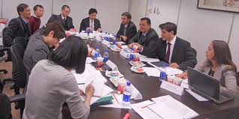
Febrero de 1990, Salinas de Gortari sugirió al Senado convocar a un foro para discutir la conveniencia de firmar un acuerdo comercial.
Junio de 1990, George Bush anunció el proyecto denominado “Iniciativa de las Américas”, expandir el comercio bilateral con países de Iberoamérica y el Caribe, reducir y reestructurar la deuda oficial de estos países con el gobierno de Estados Unidos y promover la inversión directa en la región.
Agosto 1990 el Ejecutivo mexicano realizó una petición formal al gobierno de los Estados Unidos para firmar un acuerdo de libre comercio.
1991 Canadá solicitó incorporarse

Slide 21
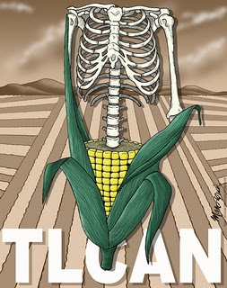

Opositores del TLCAN: falta de información sobre las consultas.
Canadá:
Congreso de Trabajo, la Asociación Quebequense de Organismos de Cooperación Internacional y la Confederación de Sindicatos Nacionales de Canadá
Estados Unidos:
American Federation of Labour-Congress of Industrial Organizations (AFL-CIO), los Trabajadores Unidos del Acero y el Sindicato Nacional de Trabajadores Unidos del Campo,
Richard Gephardt encabezaba a la mayoría Demócrata en la Cámara de Representantes.
Candidato a la presidencia, Ross Perot

Slide 22
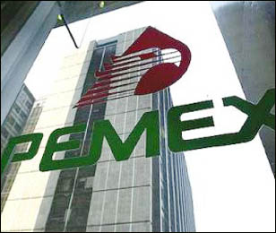


El TLCAN aprobado en los tres países a fines de 1993 y entró en vigor el 1° de enero de 1994.
Está integrado por 22 capítulos y 7 anexos
Acuerdo para la Cooperación Laboral de América del Norte (ACLAN)
Acuerdo de Cooperación Ambiental de América del Norte (ACAAN).

Slide 23
Instituciones del TLCAN
Comisión de Libre Comercio
Supervisa: implementación e interpretación del Tratado y colabora en la resolución de diferencias.
Grupo de coordinadores del TLCAN
Responsable de la gestión diaria de la implementación del TLCAN.
Grupos de trabajo y comités del TLCAN
Más de treinta comités y grupos de trabajo para facilitar el comercio y las inversiones, y garantizar la implementación y administración efectiva del TLCAN.

Slide 24
Instituciones del TLCAN
Comisión para la Cooperación Laboral
Promueve la cooperación en asuntos laborales y vigilar el efectivo cumplimiento de la legislación laboral de cada país.
Los ministros de trabajo en cada uno de los tres países son los responsables de su implementación a nivel nacional.
Secretariado del TLCAN
Integrado por una 'sección nacional' por parte de cada uno de los países miembros.

Slide 25
Instituciones del TLCAN
Comisión para la Cooperación Ambiental
Promueve la cooperación entre los países miembros del TLCAN en la implementación del acuerdo paralelo en materia ambiental; y abordar los problemas medioambientales que preocupan a la región.
Formada por un Consejo (ministros de medio ambiente), un Comité Asesor Público y Conjunto y una Secretaría

Slide 26
Afectados por el TLCAN
México
EUA
1993 la Asociación Mexicana de la Industria del Juguete registró a 380 fabricantes, en 1995 se redujo a sólo 30.
Sindicato AFL-CIO, que agrupa a los trabajadores del sector industrial en Estados Unidos, asegura que el tratado de libre comercio con Canadá y México ha significado la pérdida de 700.000 trabajos

Slide 27
Beneficiados del TLCAN
México
EUA
Exportaciones a México pasaron de usa$51 mil millones en 1993, a usa$223 mil millones en 2011, un aumento de 330%, ( estudio de la Cámara de Comercio de Estados Unidos).
Productores agrícolas en Estados Unidos
Exportaciones de servicios a Canadá y México pasaron de usa$27 mil millones en 1993 a 82 mil millones en 2011
La industria automotriz
Inegi: exportación de automóviles mantiene un crecimiento promedio de 12,6% anual.
1993 existían 13 plantas automotrices y ahora son más de 30
Beneficia a otros sectores como los fabricantes de cristales, llantas, pintura y refacciones en general.

Slide 28

La Unión Europea
Antecedentes:
Sus raíces se remontan a la Segunda Guerra Mundial.
1950, propuso la creación de una autoridad común para regular la industria del carbón y del acero
1951 Firmó el Tratado de París : Comunidad Económica Europea del Carbón y el Acero (CECA)
Bélgica, Alemania, Francia, Italia, Luxemburgo y los Países Bajos
1973 Dinamarca, Irlanda y Reino Unido
1981 Grecia
1986 España y Portugal

Slide 29
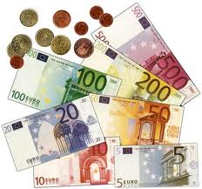
Unión Europea
1991Tratado de Maastricht
1992 firmado por el Consejo Europeo
1993 referéndum fue ratificada y entró en vigor el Tratado.
1995 Se adhirieron Austria, Finlandia y Suecia.
1996 Estatuto jurídico del euro , entró en vigor en 1999.
Primeros años de su existencia, cooperación entre los países de la UE se refería al comercio y la economía.

Slide 30
1997 Tratado de Ámsterdam:
- Establecimiento Política Exterior y de Seguridad Común
- Reforma del funcionamiento institucional
- Planificación y coordinación de políticas fomentar el empleo
- Lucha contra todo tipo de discriminación
- Libre circulación de personas y la progresiva supresión de controles
fronterizos
- Adopción de políticas medioambientales comunes

Slide 31
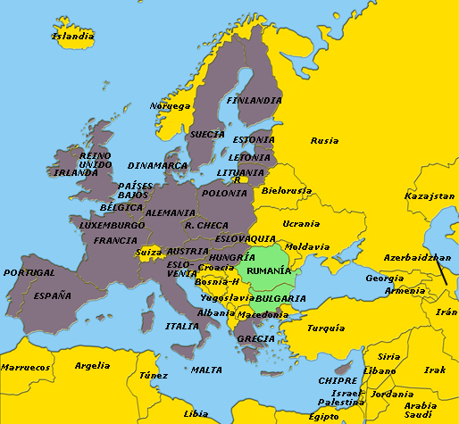
La Unión Europea
http://www.aularagon.org/files/espa/atlas/UnioEuropeaindex.htm

Slide 32
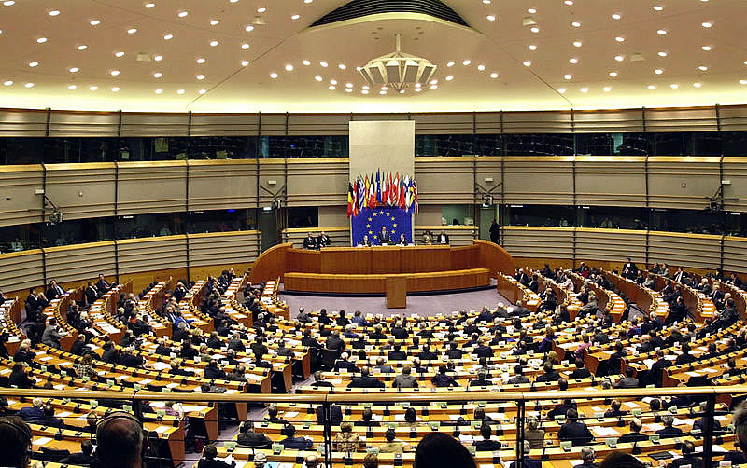
Instituciones de la UE
Parlamento Europeo (elegido por los ciudadanos de los Estados miembros);
Consejo de la Unión Europea (representa a los Gobiernos de los Estados miembros);
Comisión Europea (motor y órgano ejecutivo);
Tribunal de Justicia (garantiza el cumplimiento de la ley);
Tribunal de Cuentas (efectúa el control de la legalidad y la regularidad de la gestión del presupuesto de la UE)

Slide 33
Otros cinco importantes organismos:
  Comité Económico y Social Europeo (opinión sociedad civil organizada respecto cuestiones económicas y sociales);
  Comité de las Regiones (opiniones autoridades regionales y locales);
  Banco Central Europeo (responsable de la política monetaria y gestión del euro);
  Defensor del Pueblo europeo (se ocupa de las denuncias de los ciudadanos sobre la mala gestión de cualquier institución u organismo de la UE)
  Banco Europeo de Inversiones (contribuye a lograr los objetivos de la UE financiando proyectos de inversión).

Slide 34

Mercado Común del Sur
1991 Argentina, Brasil, Paraguay y Uruguay
Tratado de Asunción Unión Aduanera.
1994 Tratado de Ouro Preto
Estructura institucional del MERCOSUR
1996 Declaración Presidencial sobre Compromiso Democrático en el MERCOSUR, y Protocolo de Adhesión de Bolivia y Chile

Slide 35

Instituciones
Consejo del Mercado Común
Grupo Mercado Común
Comisión de Comercio del MERCOSUR
Parlamento del MERCOSUR
Foro Consultivo Económico - Social
Secretaría del MERCOSUR
Tribunal Permanente de Revisión del MERCOSUR
Tribunal Administrativo-Laboral del MERCOSUR
Centro MERCOSUR de Promoción de Estado de Derecho
2002 Protocolo de Olivos
Solución controversias entre Estados parte

Slide 36
Unión de Naciones Suramericanas, UNASUR
Antecedente
2004 Comunidad Sudamericana de Naciones (CSN)
Argentina, Bolivia, Brasil, Chile, Colombia, Ecuador, Guyana, Paraguay, Perú, Suriname, Uruguay y Venezuela
Propósito: ampliación de la coincidencia entre Mercosur, la Comunidad Andina y Chile
Zona de libre comercio

Slide 37

Integración física, energética y de comunicaciones
Armonización políticas desarrollo rural y agroalimentario
Transferencia tecnología en ciencia, educación y cultura
Interacción entre empresas y sociedad civil.

Slide 38
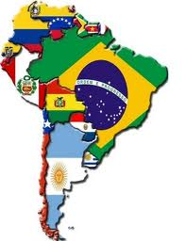
2007 cambia a Unión de Naciones Suramericanas
2008 Declaración de Cuzco 11 marzo 2011
Objetivo: construir, un espacio de integración y unión en lo cultural, social, económico y político entre sus integrantes para eliminar la desigualdad socioeconómica, lograr la inclusión social, y fortalecer la democracia.

Slide 39
Instituciones:
Consejo de Jefes de Estado y de Gobierno
Establece lineamientos políticos, planes de acción, programas y proyectos del proceso de integración y decide prioridades implementación.
Presidencia pro tempore
Ejercida anualmente.
Representa a la unión en eventos internacionales, asume compromisos y firma declaraciones con terceros.
Consejo de Ministras y Ministros de Relaciones Exteriores
Reuniones ordinarias semestrales, pudiendo convocar la Presidencia Pro Tempore a reuniones extraordinarias.
Consejo de Delegadas y Delegadas
Publicación de las Decisiones del Consejo de Jefes de Estado y Resoluciones del Consejo de Ministros.
Coordina iniciativas con otros procesos de integración regional y subregional vigentes.

Slide 40
Secretaría General
Ejecuta los mandatos que le confieren los órganos de Unasur y ejerce su representación por delegación expresa de los mismos.
Sede permanente Quito, Ecuador.
Parlamento Suramericano
Instancia deliberadora con representantes de los doce países, sede en Cochabamba, Bolivia.
Consejo de Defensa Suramericano
Mecanismo Seguridad Regional, cooperación militar y la defensa regional. Acuerdo de cooperación en seguridad.

Slide 41
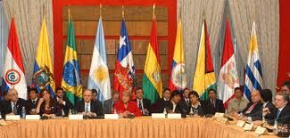
Instituciones Secundarias
Consejos Suramericanos:
  Desarrollo Social
  Lucha contra el narcotráfico
  De salud
  Educación, cultura, ciencia, tecnología e innovación
  De defensa
  De energía
  De economía y finanzas
  Infraestructura y planeación
  Banco del Sur

Slide 42

Asociación de Naciones del Sudeste Asiático (ASEAN)
1967 Fundada en Bangkok : Indonesia, Malasia, Filipinas, Singapur y Tailandia
Declaración de Bangkok
1992 Brunei Darusalam,
1995 Vietnam
1997 Laos, Camboya y Myanmar
Primera reunión cumbre Balí 1976
Tratado de Amistad y Cooperación en el Sudeste Asiático y la Declaración de concordia
Garantizar la paz y seguridad de la región y fortalecer la cooperación con otros países

Slide 43
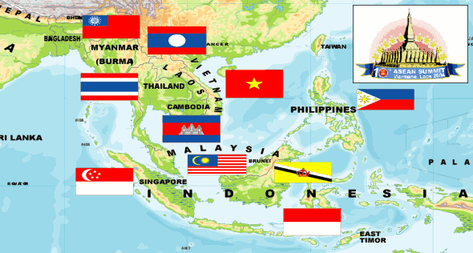

Slide 44
Banco Mundial 2020, ASEAN será uno de los cinco mayores centros económicos, después TLCAN, Unión Europea, China y Japón
Sudeste Asiático cuarta entidad mundial en el ámbito del comercio internacional
Zona de Libre Comercio de ASEAN
Desgravación arancelaria
Acuerdo marco para el mejoramiento de la Cooperación Económica 2008
1992
Acuerdo para Esquema de Tarifa Preferencial Común efectiva para ZLC

Slide 45
Organizaciones de la ASEAN
Reunión de Jefes de Gobierno de ASEAN
Máxima autoridad de la Asociación. Se reúnen formalmente cada tres años e informalmente al menos una vez entre las reuniones formales.
Reunión Ministerial de ASEAN
Se realiza anualmente.
Formula políticas y coordina actividades del organismo.
Reunión de Ministros de Economía de ASEAN
Dirige la cooperación económica.
Supervisa, coordina y revisa la implementación de la zona de libre comercio.

Slide 46
Reunión Ministerial Sectorial
Reuniones de Ministros: Energía, Agricultura y Sector Forestal.
Informan a la Reunión de Ministros de Economía.
El Secretario General de ASEAN
Nombrado por los Jefes de Gobierno de ASEAN, previa recomendación de la Reunión Ministerial.
Inicia, asesora, coordina e instrumentar las actividades de la Asociación.
Comité Permanente de ASEAN
Brazo político y órgano de coordinación entre las Reuniones Ministeriales.
Revisa el trabajo de los diversos Comités.

Slide 47
Fuentes:
Amin, Samir (2003). El capitalismo en la era de la globalización, Editorial Paidós
Beck, Ulrich (1998), ¿Qué es la globalización?, España: Paidós
Giddens Anthony (1989) Consecuencias de la Modernidad, Madrid: Alianza
Kanoussi, Dora (2004), Poder y hegemonía hoy, Gramsci en la era global, México: Plaza y Valdés.
Parra Santamaría, Andrea. 2010. "El interregionalismo europeo y la integración regional latinoamericana“, en Entramado, núm. julio-diciembre, pp. 96-105.
Reyes Heroles Federico (1991) “Razones” en La Jornada, 11 de noviembre
Rubio, Luis (1992) ¿Cómo va a afectar a México el Tratado de Libre Comercio?, México Fondo de Cultura Económica
Silva Michelena José R. Política y Bloques de Poder, México. Siglo XXI
Tamames, Ramón (1994), Estructura económica Internacional, México: Alianza editorial.
Tortosa, José María (1999), “Aspectos Sociales de la Globalización” en Convergencia Revista de Ciencias Sociales, Núm. 18, enero-abril 1999, México.
Wagner Menezes Teixeira, Augusto. Regionalismo y Seguridad Sudamericana: ¿son relevantes el Mercosur y la Unasur? Iconos. Revista de Ciencias Sociales, 2011 Disponible en: <http://www.redalyc.org/src/inicio/ArtPdfRed.jsp?iCve=50918282005>

Slide 48
Guión explicativo para el uso del material
El material visual que se presenta pretende apoyar la impartición de la tercera unidad de competencia de la unidad de aprendizaje Configuración del Mundo Actual, la cual tiene como temática central el surgimiento de la globalización y la formación de bloques económicos, así como las potencias económicas y militares en el contexto mundial.
El objetivo de la unidad acorde al programa es lograr que “el alumno sea capaz de argumentar críticamente sobre las consecuencias de la globalización en la vida cotidiana y en el contexto mundial, mediante la identificación de los impactos económicos, políticos y sociales de este fenómeno”, así se presentan una serie de láminas que abordan cada uno de los cuatro temas que integran dicha unidad.
El primer tema de la unidad de competencia “potencias económicas sociales y económicas” está apoyada en una serie de láminas que muestran los elementos para reconocer y diferenciar a estas modalidades de potencias e incluso ubicarlas geográficamente. Se establecen los componentes que permitirán al expositor analizar y reflexionar con los alumnos sobre los elementos que caracterizan a las grandes potencias.
Posteriormente se analizará en el segundo tema las diferencias y afinidades entre los procesos de globalización, globalidad y globalismo. En un primer momento el expositor podrá abordar el concepto de globalización, y los mecanismos a través de los cuales ésta opera en los ámbitos económico, cultural y político militar, el profesor encontrará diversos ejemplos de ello. Al abordar el globalismo, se señalan sus componentes que lo equivalen al neoliberalismo y como parte final de la unidad se podrá establecer la fuerte relación que la globalidad guarda con los avances tecnológicos.

Slide 49
Las modalidades de integración económica que implica la globalización económica se abordan en el tercer tema de esta unidad de competencia. Así el profesor, podrá mostrar los dispositivos a través de los cuáles han surgido los bloques económicos en el contexto mundial: las preferencias aduaneras, las zonas de libre comercio, las uniones aduaneras y las uniones económicas, podrá establecer las características de cada una de ellas y las ventajas y desventajas que pueden tener para los estados parte que las integran.
Para exponer el tercer tema -los bloques económicos- el expositor encontrará en este material visual, los cinco acuerdos comerciales más relevantes del contexto global y que además permiten ejemplificar las modalidades de integración económica previamente vistas. Así hallará, el Tratado de Libre Comercio de América del Norte, a la Unión Europea, el Mercado Común del Sur, la Unión de Naciones de Suramérica y la Asociación de Naciones del Sudeste Asiático.
De cada uno de estos bloques económicos, al momento de exponerse, podrán ubicarse geográficamente los países que integran cada uno de ellos, en su caso sus antecedentes, nombre del acuerdo comercial que les dio origen, modalidad de integración económica, así como las instituciones que forman parte de los mismos. En el caso del Tratado de Libre Comercio de América del Norte, al formar México parte del mismo se profundiza más sobre el tema. De tal manera , el profesor podrá motivar en el alumno la reflexión sobre el grado de consolidación de cada uno de estos acuerdos comerciales.

